Slide 1
林中乐队

Slide 2
吠 声 嗥 声
吱吱声 嗡嗡声
咕噜咕噜 扑噜扑噜
吱吱嘎嘎 嘎吱嘎吱

Slide 3
dǔn shēn ɡū dū wǎn
盹 呻 咕 嘟 婉
ɡā hēnɡ lū ɡōu xuān
嘎 哼 噜 钩 喧
xiāo dōu miē kòu
嚣 兜 咩 扣

Slide 4
盹 呻 咕 嘟 婉
嘎 哼 噜 钩 喧
嚣 兜 咩 扣

Slide 5
què yīng zhà
燕雀 莺 蚱蜢
zhuó dōng
啄木鸟 白眉鸫
chún yīng zhì
白山鹑 猫头鹰 沙雉

Slide 6
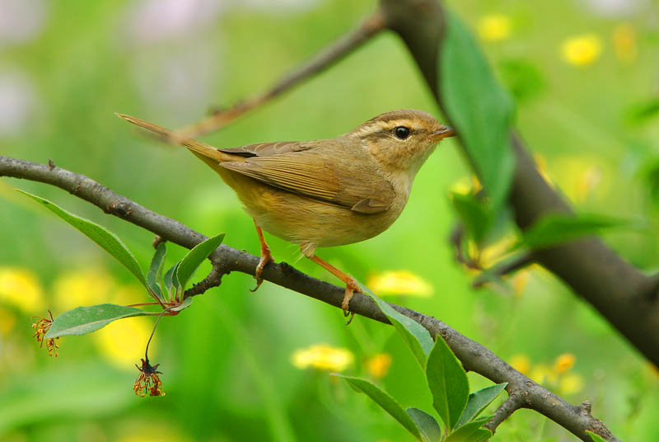
PPT模板下载：www.1ppt.com/moban/ 行业PPT模板：www.1ppt.com/hangye/
节日PPT模板：www.1ppt.com/jieri/ PPT素材下载：www.1ppt.com/sucai/
PPT背景图片：www.1ppt.com/beijing/ PPT图表下载：www.1ppt.com/tubiao/
优秀PPT下载：www.1ppt.com/xiazai/ PPT教程： www.1ppt.com/powerpoint/
Word教程： www.1ppt.com/word/ Excel教程：www.1ppt.com/excel/
资料下载：www.1ppt.com/ziliao/ PPT课件下载：www.1ppt.com/kejian/
范文下载：www.1ppt.com/fanwen/ 试卷下载：www.1ppt.com/shiti/
教案下载：www.1ppt.com/jiaoan/
燕雀

Slide 7
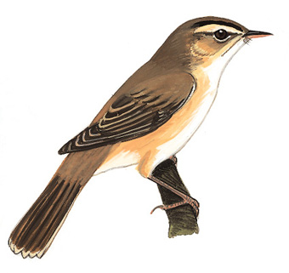
莺

Slide 8
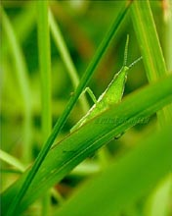
蚱蜢

Slide 9
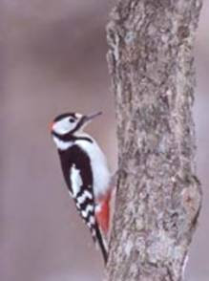
啄木鸟

Slide 10
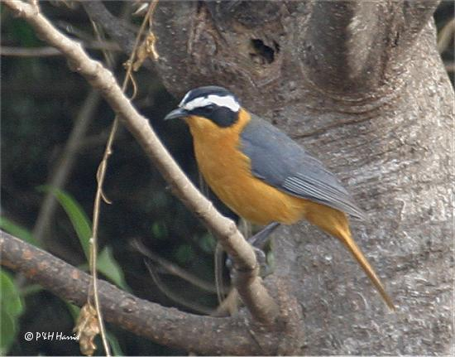
白眉鸫

Slide 11
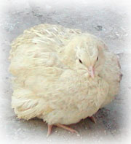
白山鹑

Slide 12
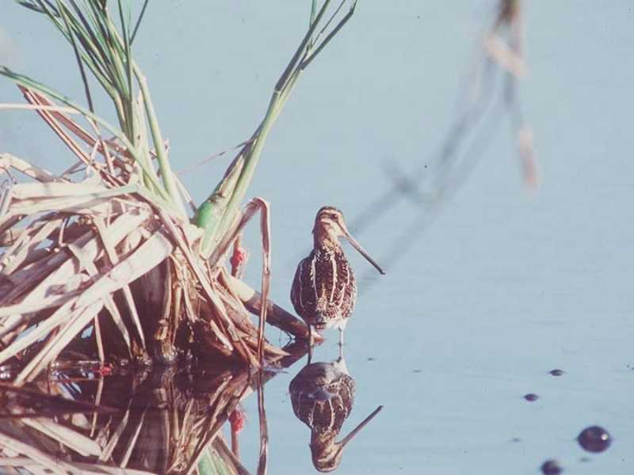
沙
雉

Slide 13
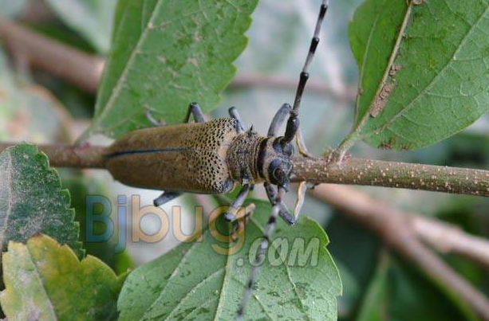
天牛

Slide 14

猫头鹰

Slide 15

丸花峰

Slide 16
在清晨和黄昏，不光是鸟，森林里所有的动物都在唱歌奏乐：各唱各的曲子，各用各的乐器；各有各的唱法，各有各的奏法。

Slide 17
在清晨和黄昏，不光是鸟，森林里所有的动物都在唱歌奏乐：各唱各的曲子，各用各的乐器；各有各的唱法，各有各的奏法。

Slide 18
在清晨和黄昏，不光是鸟，森林里所有的动物都在唱歌奏乐：各唱各的曲子，各用各的乐器；各有各的唱法，各有各的奏法。

Slide 19

在清晨和黄昏，不光是鸟，森林里所有的动物都在唱歌奏乐：各唱各的曲子，各用各的乐器；各有各的唱法，各有各的奏法。

Slide 20
三月，莺唱起歌来，白天黑夜，老是尖声叫着，啭啼着。孩子们都觉奇怪，它什么时候睡觉呢？原来春天鸟是没工夫睡大觉的，它每次只能睡短短的一小觉：它唱一阵，打个盹，醒来再唱第二阵；半夜里睡一会儿，中午睡一会儿。

Slide 21
Zhuàn tí
啭 啼

Slide 22
在清晨和黄昏，不光是鸟，森林里所有的动物都在唱歌奏乐：各唱各的曲子，各用各的乐器；各有各的唱法，各有各的奏法。

Slide 23
隆重选一选 好好说一说
各位亲爱的朋友：
林中乐队的美妙演奏让我难忘。这些音乐家各唱各的曲子，各用各的乐器；各有各的唱法，各有各的奏法。
最让我心动的音乐家是谁呢？我向大家隆重推出沙雉。沙雉是个异想天开的音乐家，它独创了用尾巴唱歌的方法。
请听——
（有感情地朗读相关语句）

Slide 24
在清晨和黄昏，不光是鸟，森林里所有的动物都在唱歌奏乐：各唱各的曲子，各用各的乐器；各有各的唱法，各有各的奏法。

